Slide 1
LOS RETOS DEL MERCADO DE CAPITALES EN COLOMBIA
José Ignacio López
Coordinador de la Misión del Mercado de Capitales 2019

Slide 2
El MERCADO DE CAPITALES EN COLOMBIA: AVANCES DESDE LA ÚLTIMA MISIÓN
El mercado de capitales en Colombia ha tenido un progreso importante desde 1996:
Mercado de deuda pública líquido y profundo
Participación inversionistas institucionales, locales y extranjeros
Desarrollo mercado derivados / indicador Bancario de Referencia.
Puesta en marcha del Mercado Integrado Latinoamericano (MILA)

Slide 3
MENOR DINAMISMO EN AÑOS RECIENTES
No obstante y a pesar de este progreso, el crecimiento del mercado de capitales no ha acompañado el dinamismo económico de los años más recientes, y en algunas dimensiones se ha estancado:
Disminución capitalización, volúmenes de negociación y números de emisores en el mercado accionario
Reducción emisiones de deuda privada, en particular de empresas del sector real.

Slide 4
LA CAPITALIZACIÓN BURSÁTIL COMO % DEL PIB Y LAS EMISIONES DE DEUDA PRIVADA HAN CAÍDO EN AÑOS RECIENTES

Slide 5
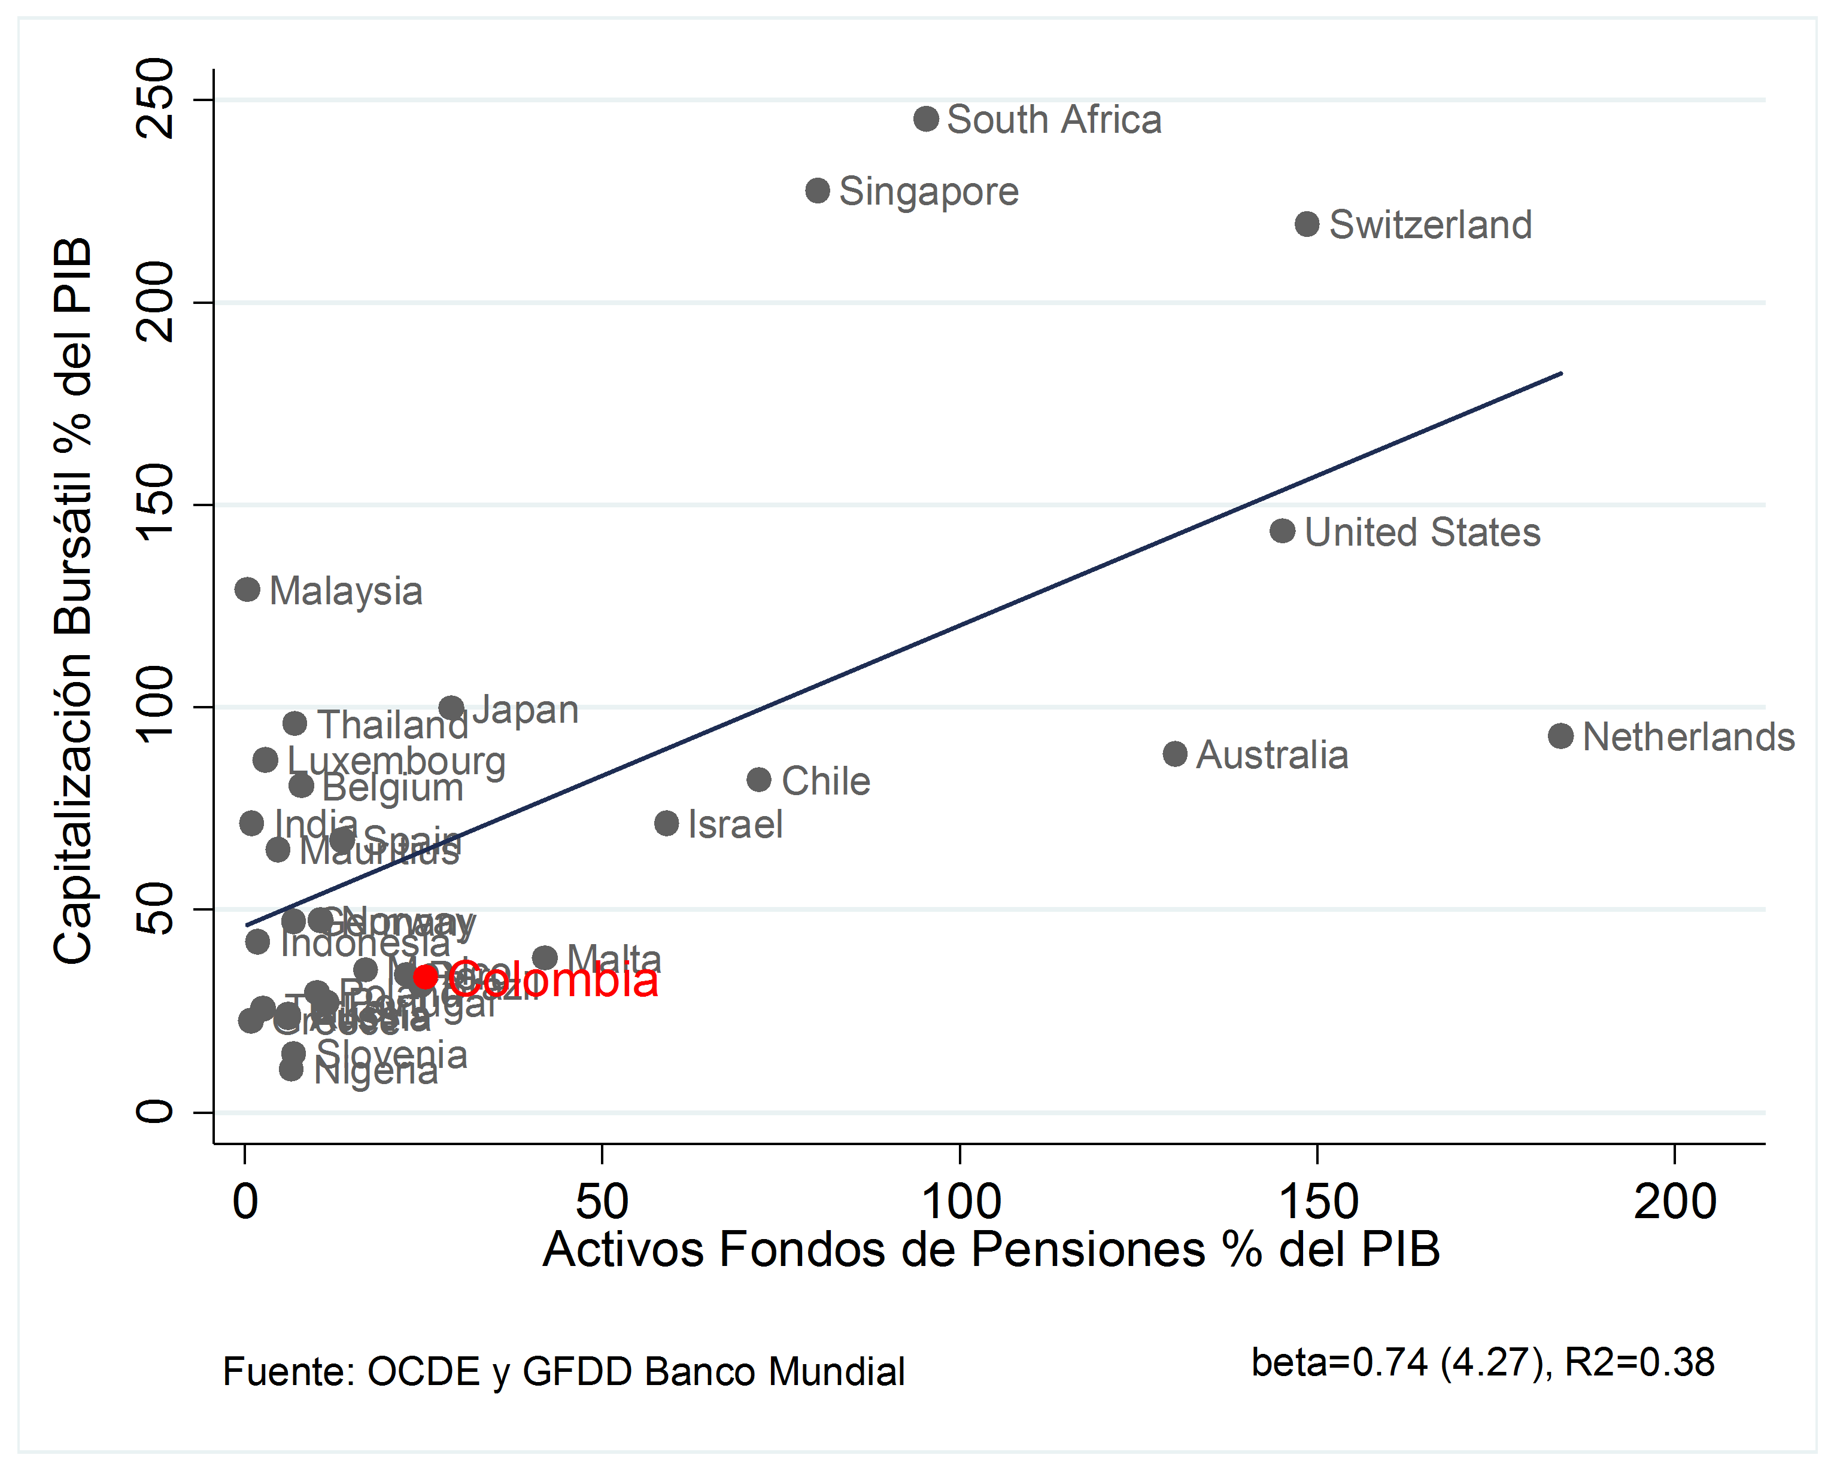
EL MERCADO ACCIONARIO ES PEQUEÑO COMPARADO CON OTROS PAÍSES

Slide 6
RETOS DEL MERCADO DE CAPITALES EN COLOMBIA
Dos tipos de retos del mercado de capitales en nuestro país:
Retos coyunturales: coyuntura internacional y dinamismo de la economía en el corto plazo
Retos estructurales: liquidez, emisores, demanda.

Slide 7
RETOS DE COYUNTURA
Tasas de interés en Estados Unidos y apreciación del dólar
Fragilidad fiscal del país y “petrolización” de los activos financieros

Slide 8
RETOS DE ESTRUCTURA
Balance modelo intermediado vs no-intermediado
Regulación, competencia e incentivos
Mercado de capitales y sistema pensional
Cultura de acciones y decisiones de política económica

